Slide 1

ГБОУ СОШ с. Чубовка м.р. Кинельский Самарской области
Урок литературного чтения
во 2 классе
на тему:
«Е.И.Чарушин «Страшный рассказ»
Выполнила:
учитель начальных классов
Илюшина Марина Васильевна

Slide 2
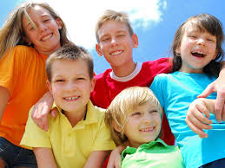


Улыбнитесь!

Slide 3


Речевая разминка
Вместе с солнышком встаём,
Вместе с птицами поём:
– С добрым утром!
– С ясным днём!
Вот как славно мы живём.

Slide 4
Какое произведение мы будем читать сегодня на уроке?
Лев Николаевич Толстой
Евгений Иванович Чарушин
Михаил Михайлович Пришвин
Ребята и утята
Филипок
Страшный рассказ

Slide 5
Цель урока
Познакомиться …
Учиться правильно …
Проанализировать …
Составить …
со сведениями из биографии Е. И. Чарушина
и выразительно читать его произведение “Страшный рассказ”
новое произведение
план произведения

Slide 6
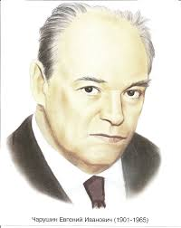
Знакомство с биографией Е.И. Чарушина
1. Детские годы Е.И. Чарушина
2. Е.И. Чарушин - художник
3. Е.И. Чарушин - писатель

Slide 7
Цель урока
Познакомиться …
Учиться правильно …
Проанализировать …
Составить …
со сведениями из биографии Е. И. Чарушина

Slide 8
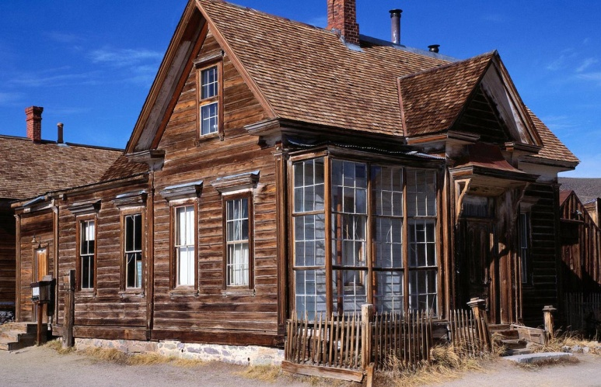
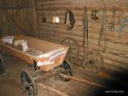

Словарная работа
Сени
- входное, нежилое и неотапливаемое помещение, примыкающее к жилой части дома, используется для хозяйственных нужд.
Чулан
- небольшое подсобное помещение хозяйственного назначения, отгороженное от сеней или комнаты перегородкой.

Slide 9
Цель урока
Познакомиться …
Учиться правильно …
Проанализировать …
Составить …
со сведениями из биографии Е. И. Чарушина
и выразительно читать его произведение “Страшный рассказ”

Slide 10
Работа по содержанию рассказа
1.
Как получилось, что дети остались дома одни?
2.
Где всё происходило?
3.
Что напугало ребят?
4.
Как мальчики уговаривали себя не бояться? Зачитайте.
5.
Как вы думаете, испугались ли ребята, когда услышали какой-то топот?
6.
Какие слова подтверждают это? Зачитайте.
7.
Можно ли назвать мальчиков смелыми?
8.
Расскажите, что сделали родители, когда вошли в дом?
9.
Как вёл себя ёжик, когда его искали?
10.
Ребята, ежик не ушел, а остался жить с ребятами все лето. Почему?
11.
Чему учит нас этот рассказ?

Slide 11
Цель урока
Познакомиться …
Учиться правильно …
Проанализировать …
Составить …
со сведениями из биографии Е. И. Чарушина
и выразительно читать его произведение “Страшный рассказ”
новое произведение

Slide 12
План рассказа
1.
Мальчики остались одни.
2.
Странные звуки.
Неожиданная находка.
3.
Испуганные дети.
4.
Родители вернулись.
5.
Ёжик остался на даче.
6.

Slide 13
Цель урока
Познакомиться …
Учиться правильно …
Проанализировать …
Составить …
со сведениями из биографии Е. И. Чарушина
и выразительно читать его произведение “Страшный рассказ”
новое произведение
план произведения

Slide 14
Подведем итоги
Какое произведение мы изучали и кто его автор?
Кто такой Е.И.Чарушин?
О чем его рассказ?
Почему рассказ так называется?
Для чего мы составляли план?

Slide 15
Домашнее задание
С. 136-138 читать, пересказывать по плану
По желанию: подобрать к прочитанному тексту пословицы, загадки;
Найти и прочитать русскую народную сказку “Пых”.

Slide 16
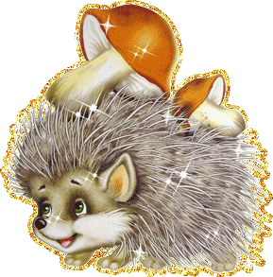
Спасибо за внимание

